Slide 1


Slide 2
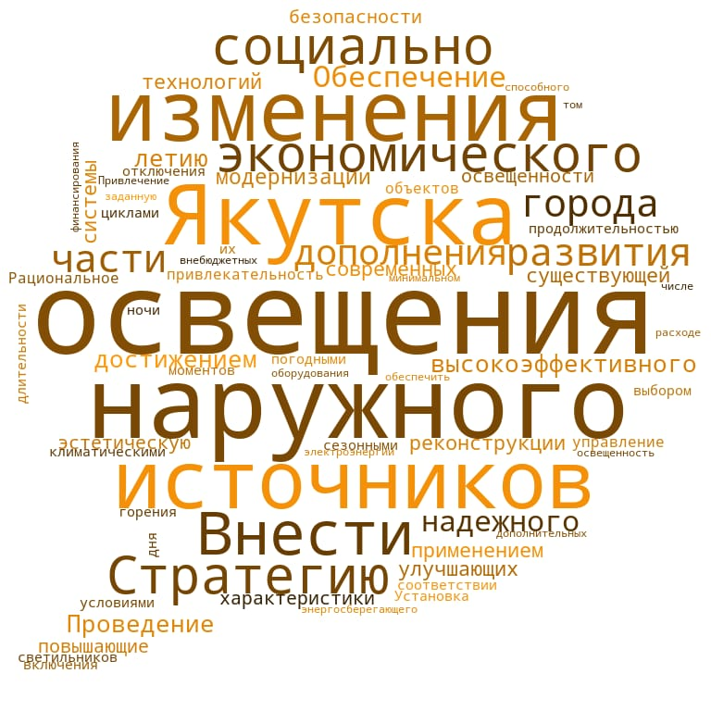

Slide 3
Наружное освещение
Главная задача – обеспечение надежного и высокоэффективного наружного освещения с достижением 100% освещения территорий города Якутска до 2032 года
Вызов
Наружное освещение включает в себя более 12 тыс. опор, и более 16 тыс. светильников. Требуемое количество замены светильников на светодиодные составляет порядка 12 тыс. штук.
Модернизация существующей системы наружного освещения
Строительство новых сетей освещения с применением современных технологий
Строительство опор двойного назначения – освещение и связь
«Цифровизация городского хозяйства «Умный город»
Умная опора
Умные пешеходные переходы

Slide 4
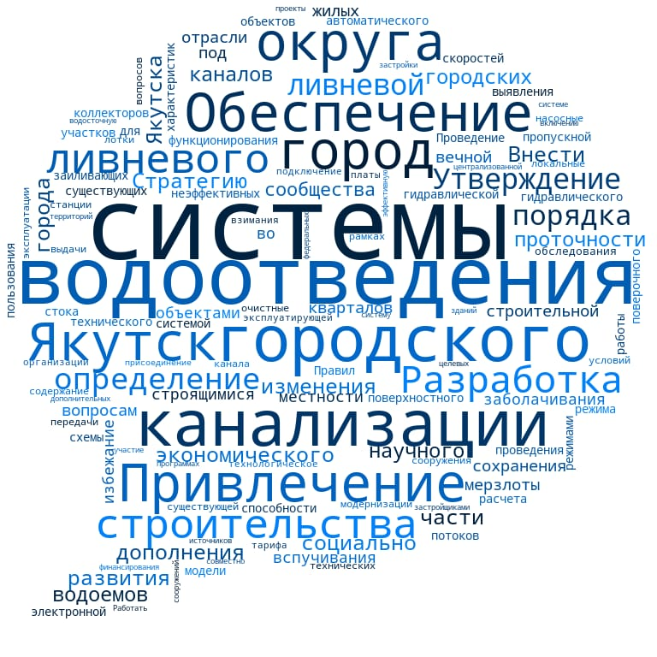

Slide 5

Водоотведение
Разработка комплексной схемы водоотведения города Якутска и реализация ее 1 этапа, предусматривающего водоотведение с дворовых территорий, магистральных улиц с очищением и выводом на озера, каналы и коллектор
Надмерзлотные воды
Проточность городского канала
Охват центральных районов по установке лотков – 100%
Система контроля за состоянием надмерзлотных вод – 1 шт.
Работоспособная система водоотведения центральных районов – 100%
Комплексное обустройство горканала протяженностью:
малое кольцо – 11,5 км.
большое кольцо – 22 км.
Обеспечить производительность водопропускной системы горканала до 2,5 млн. м3 .
Создание 7 общественных пространств на территории горканала с учетом устройства подъездных путей для технологического транспорта и удобства содержания горканала
Разработать технологическое решение по запуску горканала в весенний период
Создание специализированного управления по водоотводной системе города
Отвод поверхностных, ливневых вод из кварталов и дорог
Оснащение асфальтированных дорог города лотками – 100%
Обеспечить отвод очищенных поверхностных вод из 1-6 эксплуатационных зон -100%
Создание слоя с нанесением системы поверхностного водоотведения на базе «электронного двойника» - 1 шт.

Slide 6
Водоотведение
ВЫЗОВЫ
Отвод поверхностных, ливневых вод из кварталов и дорог
Надмерзлотные воды
Проточность городского канала
Дренирование надмерзлотных вод
Отсутствие доступной информации по проблеме
Плотность застройки территории
Высокая загруженность надмерзлотного стока дорожными засыпками
Существование дополнительного инфильтрационного питания
Невозможность сброса неочищенных надмерзлотных вод
Функционирование надмерзлотных вод в «культурном слое»
Отсутствие системы контроля
Отсутствие корректной вертикальной планировки
Отсутствие эксплуатирующей организации
Засорение канализационных лотков
Отсутствие согласованности при отводе вод из территорий при строительстве
Отсутствие водоотводов из старых фондов
Отсутствие системного научного подхода
Отсутствие нормативно-правовой базы
Отсутствие цифровой модели ливневой канализации
Застройка территорий на охранной зоне Горканала
Разрушение откосов
Затруднение запуска горканала в весенний период
Отсутствие водозаполнения
Отсутствие биологической фильтрации (с помощью микроорганизмов)
Отсутствие ремонта водопропускных сооружений
Отсутствие водоочистных сооружений
Отсутствие проектных решений по обустройству горканла

Slide 7
Водоотведение
Мероприятия и задачи
Сбор исходных данных и проектирование для обустройства Горканала
Анализ результатов инженерно-- геологических работ, получение геодез. съемки (актуальной). Составление задания на проектирование
Строительство, установка, контроль
Комплексная схема водоотведения, системный контроль за мерзлотно-гидрогеологической обстановкой
Анализ современной обстановки в Научно-исследовательской работе
Анализ научно-исследовательской работы, распространение криопэгов
Приоритетности по зонам водоотведения и их проектирования
Проект водоотведения

Slide 8
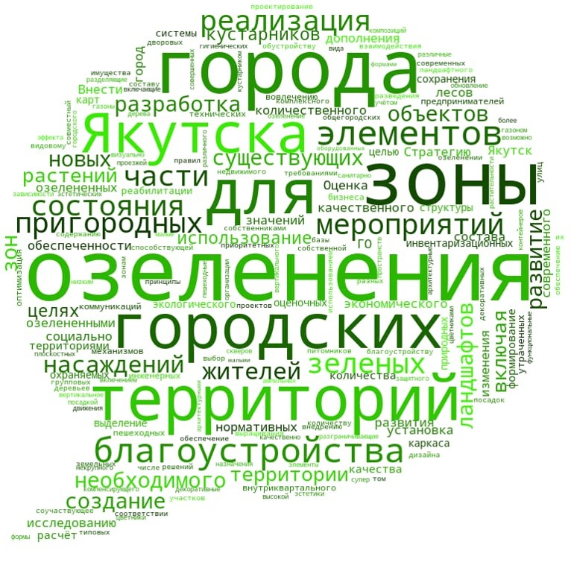

Slide 9

Комплексное озеленение территорий
Наука, и студенты, озеленители профессионалы и энтузиасты
Деревья и кустарники
Газоны и дикоросы
Цветы
Утопить город в зелени.
Повысить качество приживаемости деревьев кустарников на 75% в ГО «Город Якутск»
1 дизайн код (реализован)
В каждом дворе и на территориях организаций должны быть клумбы с ландшафтным дизайном
ВЫЗОВЫ
ПОЧВА
Наличие строительного мусора в зонах озеленения
Низкое качество почвы в зонах озеленения (засоление)
ЦВЕТЫ, ГАЗОН
Отсутствие капельного полива вдоль дорог
Однолетний газон
Нехватка специалистов: озеленители, агрономы, ландшафтники
Слабая активность населения
Вандализм
КУСТАРНИКИ, ДЕРЕВЬЯ
Отсутствие ухода после массовых посадок
Проблемы полива
Схемы озеленения
Низкий ассортимент (нехватка саженцев)

Slide 10

Комплексное озеленение территорий
РЕШЕНИЯ
ЛЮДИ:
Стимулирование ИП озеленителей
Вовлечение населения в озеленение «БУМ ОЗЕЛЕНЕНИЯ»: освещение в социальных сетях, конкурсы
Воспитание молодежи, повышение профессионализма студентов аграриев. Привлечение практиков озеленения.
Создание советов для реализации дизайн кода – стратегия, дендроплан
Привлечение науки (почва, виды цветов, деревьев)
Арт-фестиваль
Цветущий двор
Создание питомника озеленительных растений
Газонные травы
Внедрение клумб захаровок 2022-2023 (Захаров)
Реформирование городских СМИ (Захаров)
Суть капельного полива в ГО "г. Якутск"
Мой эко путь
БУМ по озеленению
НПА:
Стратегия озеленения ГО
Составление схем для каждого двора, улиц, общественных территорий
Почвенные карты для разных улиц, территорий
Совершенствование НПА в области озеленения: ужесточение наказаний (мусор, вандализм)
ИНФРАСТРУКТУРА, ОЗЕЛЕНЕНИЕ:
Система водоотведения
Полигон почвы, питомник саженцев для города
Предприятия: профессиональный уход, содержание в течение нескольких лет

